Slide 1
LA FATTURAZIONE ELETTRONICA
Udine, 23/10/2018

Slide 2
FATTURAZIONE B2B – IL FLUSSO
Cedente emittente
Cessionario
CANALE DIGITAL HUB
UPLOAD
Sistema d’Interscambio
PEC
Fattura
CANALE ACCREDITATO
PEC
accettazione
XML
rifiuto

Slide 3
FATTURAZIONE B2B
CICLO ATTIVO
FATTURAZIONE CONTO TERZI
XML
DIGITAL HUB
accettazione
rifiuto
Cessionario
PEC
Cedente
CANALE D.H.
CANALE ACCREDITATO
accettazione
Sistema d’Interscambio
GESTIONALI SOCIETA’ DI SOFTWARE
rifiuto
accettazione
rifiuto
XML

Slide 4
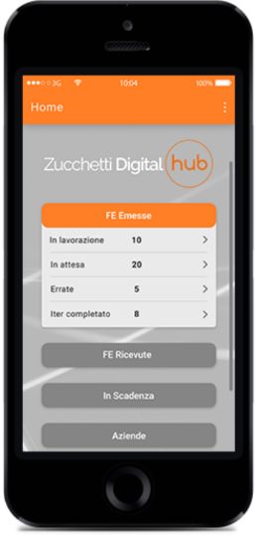
FATTURAZIONE B2B
CICLO PASSIVO
PEC UPLOADER
CLIENT PRESSO LO STUDIO
DIGITAL HUB
Cedente (Fornitore)
Cedente (diventa cessionario)
DIGITAL HUB
XML
Sistema d’Interscambio
FATTURA
------------------------ ------------------||||||
________________
NO
OK
XML

